Slide 1
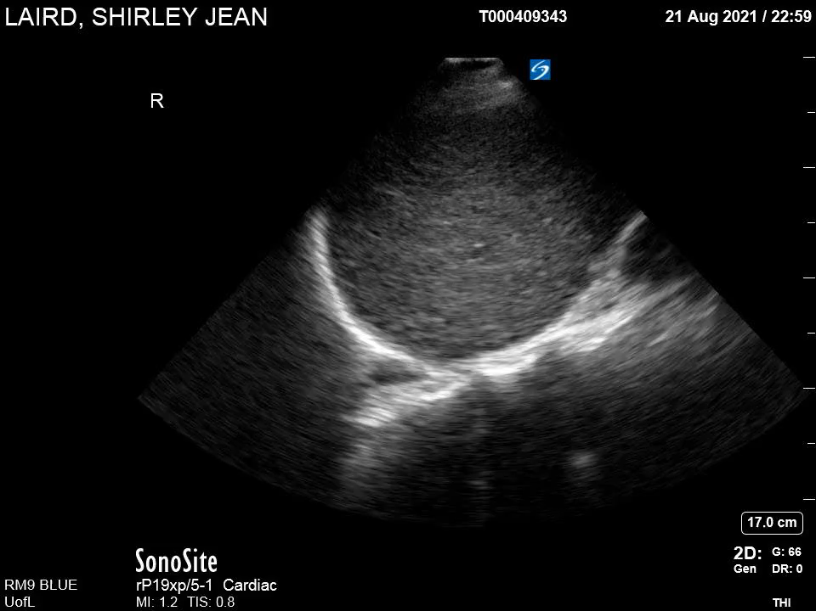
Right Thorax
L
D
HT
TS
‘SS’

